Slide 1

KHÓA LUẬN TỐT NGHIỆP
HỆ THỐNG QUẢN LÝ THIẾT BỊ VÀ PHẦN MỀM CHO PHÒNG MÁY TÍNH
Khoa: Công nghệ thông tin
Giảng viên hướng dẫn: Th.S Nguyễn Văn Thắng
Sinh viên thực hiện: Dương Quang Hải
Phan Minh Phú

Slide 2
Nội dung
01
Giới thiệu
02
Công nghệ được sử dụng
03
Phân tích thiết kế hệ thống
04
Kết luận và hướng phát triển

Slide 3

1.Giới thiệu
Trong bối cảnh hiện đại, các phòng máy tính ngày càng trở nên phổ biến trong các cơ sở giáo dục, trung tâm đào tạo và doanh nghiệp. Việc quản lý các thiết bị và phần mềm trong phòng máy tính trở thành một nhiệm vụ phức tạp và đòi hỏi sự chính xác cao. Đề tài "Xây Dựng Hệ Thống Quản Lý Thiết Bị và Phần Mềm Cho Phòng Máy Tính" được lựa chọn với mục tiêu giải quyết vấn đề này. Hệ thống này không chỉ giúp nâng cao hiệu quả quản lý mà còn hỗ trợ xử lý sự cố và bảo trì thiết bị một cách nhanh chóng và hiệu quả, từ đó giảm thiểu thời gian gián đoạn trong quá trình sử dụng.

Slide 4
2. Công nghệ được sử dụng
C
HTML
01
CSS
02
Javascript
03
Là một ngôn ngữ đánh dấu được sử dụng để xây dựng cấu trúc và nội dung của các trang web. Nó là nền tảng cơ bản của tất cả các trang web trên Internet.
Là ngôn ngữ dùng để làm đẹp giao diện trang web. Nó giúp định dạng bố cục, màu sắc, phông chữ, khoảng cách, và nhiều thuộc tính khác của các phần tử HTML.
Là ngôn ngữ lập trình giúp tạo các tính năng động và tương tác trên trang web, như xử lý sự kiện, thay đổi nội dung, hoặc giao tiếp với máy chủ mà không cần tải lại trang.
ReactJS
04
NodeJS
05
MySQL
06
ReactJS là thư viện JavaScript dùng để xây dựng giao diện người dùng, giúp tạo các component tái sử dụng và quản lý trạng thái hiệu quả.
Là môi trường chạy JavaScript phía server, cho phép xây dựng các ứng dụng web nhanh chóng và hiệu quả nhờ mô hình bất đồng bộ giúp xử lý nhiều yêu cầu đồng thời.
Là hệ quản trị cơ sở dữ liệu mã nguồn mở, sử dụng SQL để lưu trữ, quản lý và truy vấn dữ liệu nhanh chóng và hiệu quả.

Slide 5
Phân tích thiết kế hệ thống
03

Slide 6
3.1 Các chức năng chính
Phần mềm quản lý thiết bị và phần mềm
Đăng nhập
Đăng xuất
Quản lý người dùng
Quản lý thiết bị
Quản lý phần mềm
Quản lý báo cáo
Quản lý phòng
Xem công việc
Lịch sử sửa chữa

Slide 7
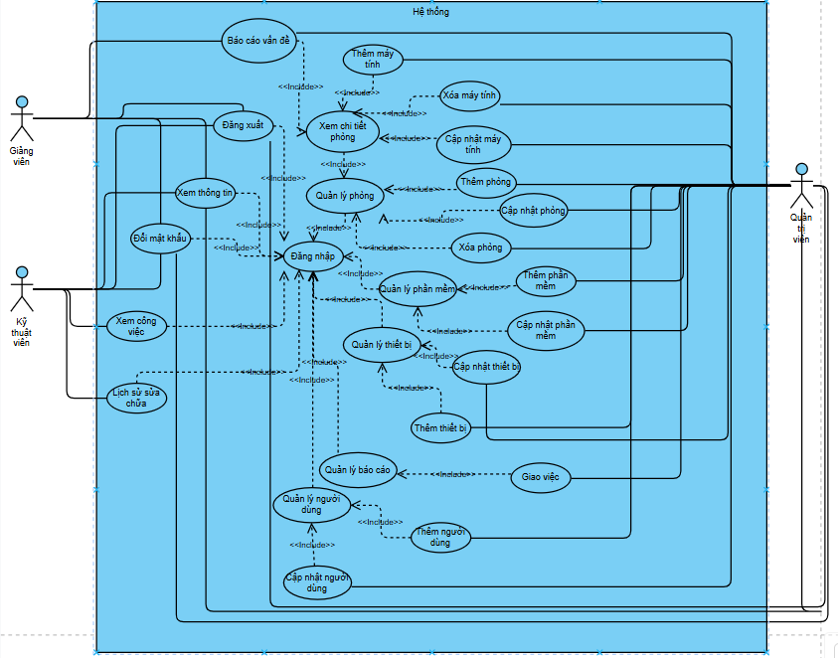
3.2 Sơ đồ usecase

Slide 8
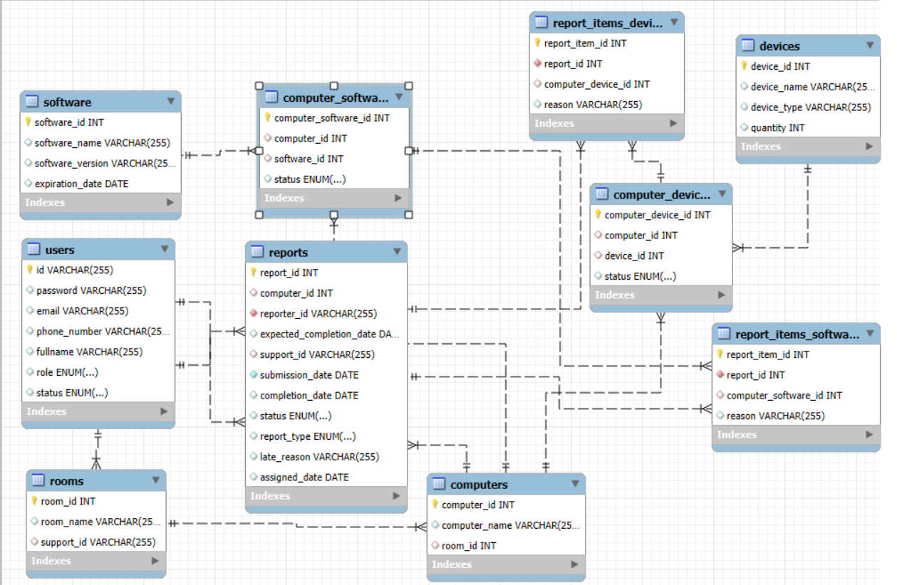
3.3 Sơ đồ database

Slide 9
Kết luận
Đã hoàn thành | Chưa hoàn thành
Hệ thống đã sử dụng được các chức năng đã đề ra Giao diện dễ sử dụng | Cập nhật hàng loạt máy tính
4. Kết luận và hướng phát triển

Slide 10
01
Tích hợp tự động báo cáo vấn đề
Hướng phát triển
02
Nâng cao trải nghiệm người dùng
03
Xây dựng hệ thống trên các nền tảng khác

Slide 11


